Slide 1
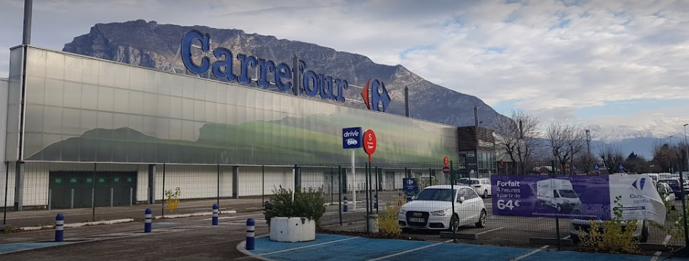
JOB DATING
Carrefour Saint-Egrève
Mardi 6 décembre 2022
de 13h30 sur rendez-vous
Carrefour, 1 Rue des Abattoirs, 38120 Saint-Egrève
AU PROGRAMME :
Visite du magasin
Présentation des postes
Entretiens d’embauche pour des recrutements en contrat de professionnalisation
Vous souhaitez participer ?
Renseignements : Voir avec votre Conseillèr·e ou 04 76 13 18 05 / contact@mee-mife.fr
Maison de l’Emploi et de l’Entreprise - MIFE Isère
4, avenue du Général de Gaulle – 38120 SAINT-EGREVE
04 76 13 18 05 - contact@mee-mife.fr - www.mee-mife.fr
Notes:
1

Slide 2
Saint- Egrève
La Maison de l’Emploi et de l’Entreprise - MIFE Isère
et Carrefour Saint-Egrève
proposeront des postes de :
Agent de caisse et de Drive - H/F
Employé de Rayons Libre Service (ELS) - H/F
Début des contrats :
19 décembre après une période de PMSMP
Public ouvert à tous, sur inscription
Inscriptions
avant le Jeudi 1er décembre 2022
Voir auprès de votre Conseillèr.e ou 04 76 13 18 05 / contact@mee-mife.fr
Merci de vous munir de votre CV
Notes:
2

